Slide 1

Pemrograman Berorientasi Objek
Encapsulation

Slide 2

PENGENALAN
Enkapsulasi (encapsulation) adalah pembungkusan data atau penyembunyian data-data privat dari suatu obyek sehingga tidak dapat diakses dari obyek lain.

Slide 3
Mengapa dan bagaimana?
Secara Teknik dalam enkapsulasi data, method, atau variable dalam suatu class disembunyikan dari class lain dan hanya bisa diakses dikelas itu sendiri.
Teknik penyembunyian variable, data atau method yang hanya bisa dikases oleh anggota dalam class itu sendiri menggunakan keyword “private”, dan ketika kelas itu diakses oleh kelas lain, maka bagian-bagian tersebut tidak bisa dikases secara langsung. Ini dilakukan agar data yang kita buat aman dari proses injeksi, dan perubahan nilai yang tidak seharusnya.
Dalam implementasinya kita bisa menggunakan metode abstraksi yang akan kita pelajari di pertemuan selanjutnya.
Untuk mengimplementasi Teknik ini lebih mudah kita menggunakan Setter dan Getter

Slide 4
Lebih lanjut tentang Enkapsulasi
Data Hiding: Cara membatasi akses ke suatu bagian tertentu (baik itu methods atau variable didalam suatu class) dengan cara menyembunyikan detail implementasi.
Increased Flexibility: Kita dapat membuat variable/method hanya bisa membaca saja atau menulis saja tergantung pada kebutuhan yang akan kita gunakan. Lebih lanjut mengenai hal ini akan dibahas pad method Setter dan Getter.
Control Over Data: Dikarenakan property tidak bisa diakses secara langsung, kita bisa mengontrol data apa saja yang bisa masuk, sehingga lebih mudah untuk dikontrol.
Reusability: Memudahkan kita untuk mengorganisasikan fungsi yang bisa digunakan kembali
Testing code is easy: Kode yang di enkapsulasi cenderung mudah untuk dilakukan unit testing.

Slide 5
Modifier pada Java
Modifier adalah sebuah keyword yang memberikan keterangan tambahan dan ditempatkan di awal deklarasi kelas, konstruktor, atribut, maupun method. Modifier dibagi menjadi dua:
Modifier akses (access modifier)
Modifier non-akses (non-access modifier)

Slide 6
Modifier Akses
Modifier akses (access modifier) adalah keyword yang menyatakan hak akses. Fungsi dari modifier akses adalah membatasi kepada siapa saja suatu obyek dapat diakses.
Modifier akses yang ditempatkan sebelum deklarasi kelas:
default (tanpa modifier) – kelas hanya dapat diakses didalam package.
Public - kelas dapat diakses baik dari dalam package maupun luar package.

Slide 7
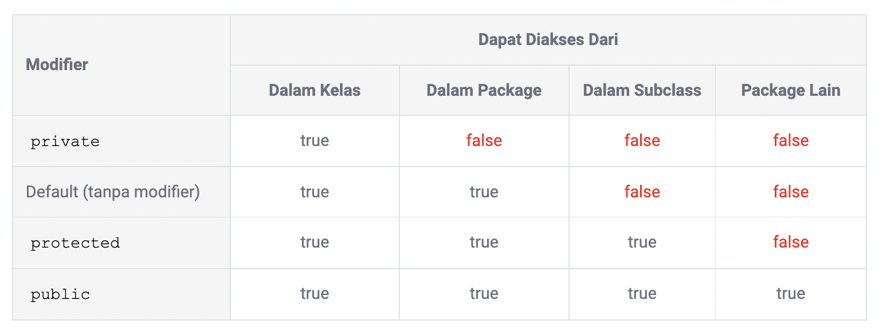
Modifier akses yang ditempatkan pada constructor, attribute dan method

Slide 8
Modifier Non-Akses
Modifier non akses adalah modifier yang tidak menyatakan hak akses, namun memiliki fungsi tertentu terhadap apa yang dideklarasikan.
Modifier non-akses yang ditempatkan pada kelas :
final - modifier yang menyatakan bahwa kelas tidak dapat diturunkan.
abstract - modifier yang menyatakan bahwa kelas tidak dapat dibuat obyek.

Slide 9
Modifier akses yang ditempatkan pada contructor, atribut, maupun method
final - atribut maupun method tidak dapat di-override dan bernilai final (tidak dapat dirubah).
static - atribut maupun method adalah variabel kelas, bukan variabel obyek sehingga dapat diakses tanpa membuat obyeknya.
abstract - method yang tidak memiliki tubuh dan hanya dapat digunakan pada kelas abstrak.
transient - atribut maupun method yang dilewati ketika dilakukan proses serialize.
syncronized - method yang hanya dapat diakses oleh satu thread dalam waktu yang sama.
volatile - nilai dari atribut tidak dilakukan caching dan hanya dibaca pada memori utama.

Slide 10
Method Setter & Getter
Method setter (setter method) adalah method publik yang berfungsi untuk memberikan nilai dari atribut yang bersifat privat. Pada enkapsulasi setiap atribut dapat dibuat privat agar data didalamnya terlindungi. Sebagai gantinya, kita dapat membuat sebuah method publik sebagai jembatan agar obyek lain dapat memberikan nilai dari atribut.
Berkebalikan dengan method setter, method getter (getter method) adalah method yang berfungsi untuk mendapatkan nilai dari atribut privat.

Slide 11
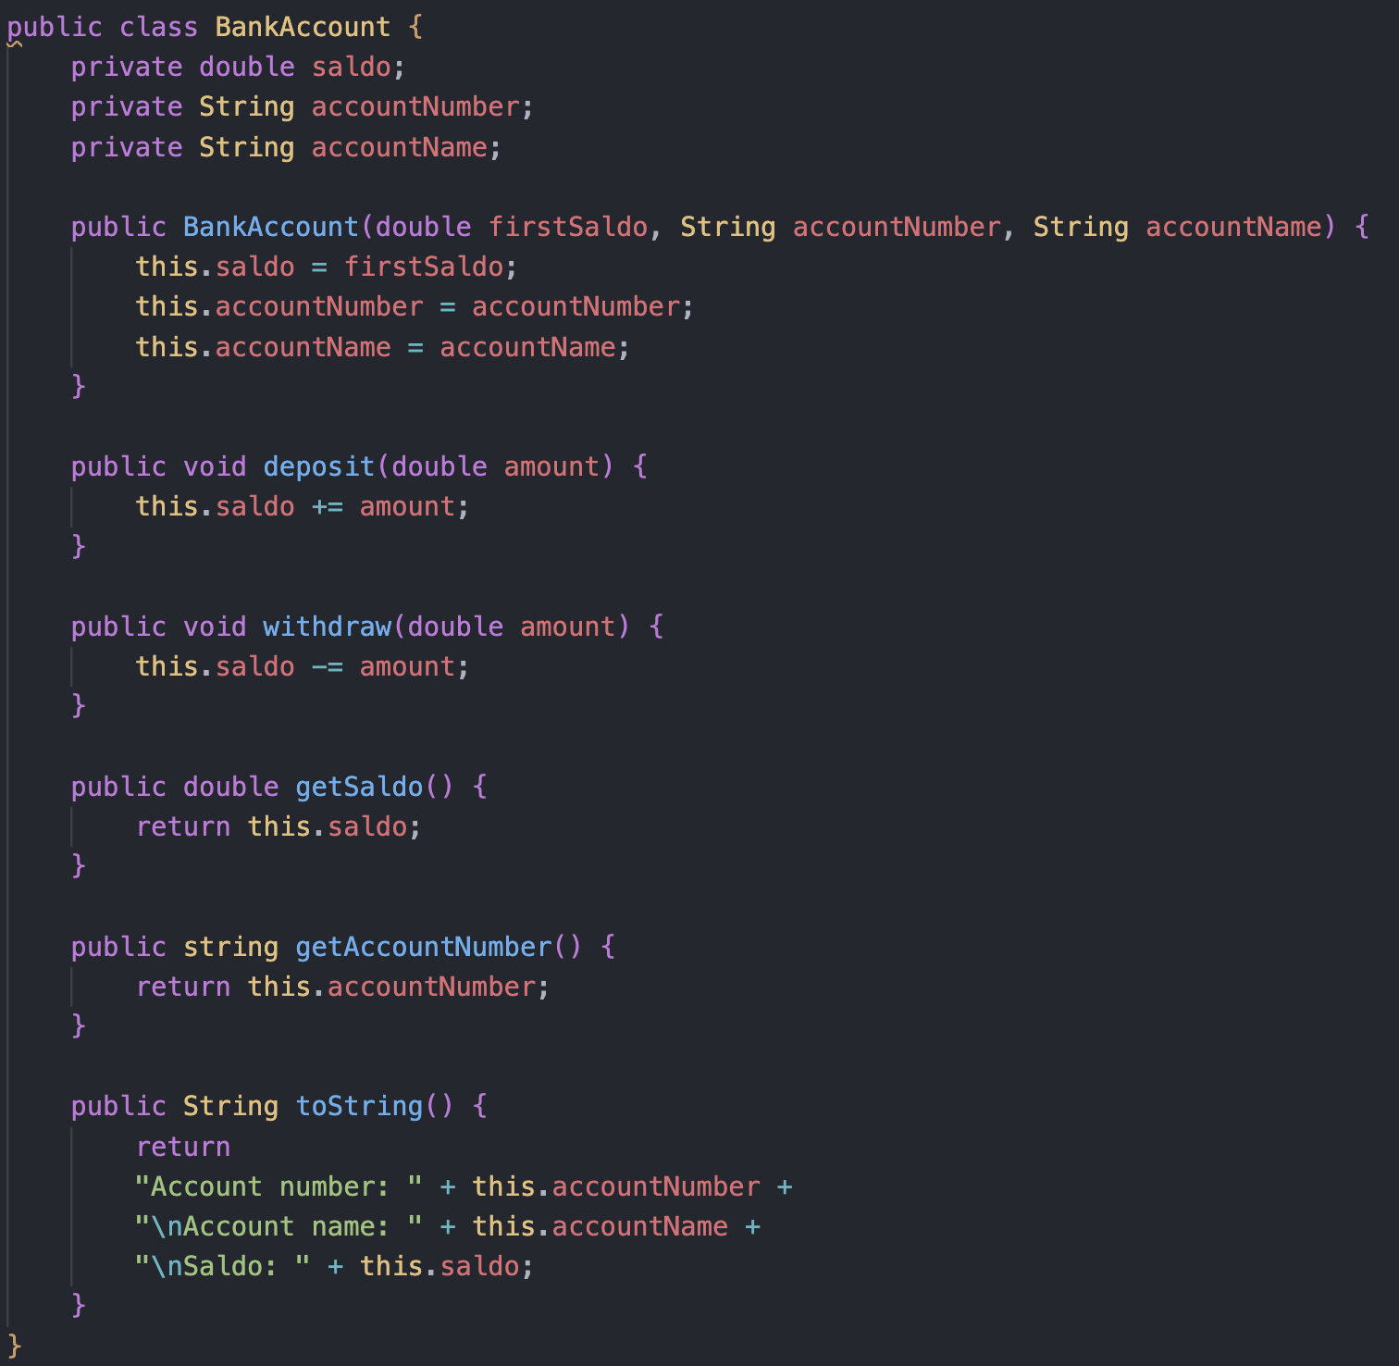

Slide 12
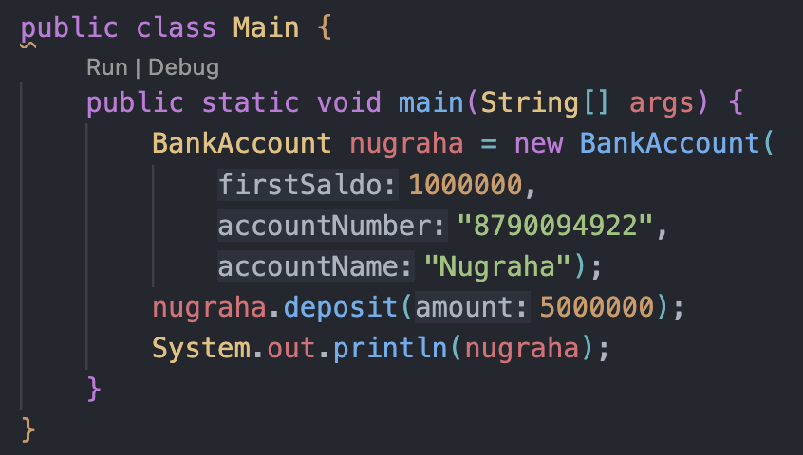

Slide 13
Referensi :
https://www.geeksforgeeks.org/encapsulation-in-java/
https://www.codeternity.com/id-id/article/java/java-modifier

Slide 14
SELESAI
Notes:
In Slide Show mode, select the arrows to visit links.

